Slide 1
接触式位移HK-L系列通讯串口调试

Slide 2
目录
01
线的连接
02
串口软件与传感器通讯
03
数值的读取
04
其他设置的修改

Slide 3
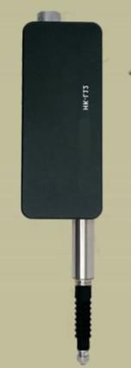
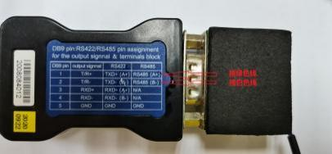
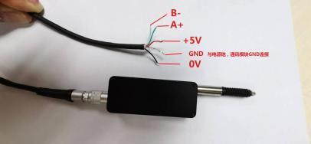
01：线的连接
感测头带
RS485通信， 可与上位机 连接 ，也可 以与通信模 块连接，
通讯模块的接线介绍

Slide 4
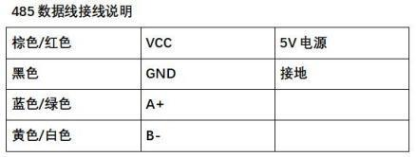

01；线的连接
线序颜色 | 线序定义 | 端子定义
棕色/红色 | VCC | VCC
黑色 | GND | GND
蓝色/绿色 | RS485+ | A+
黄色/白色 | RS485- | B-

Slide 5
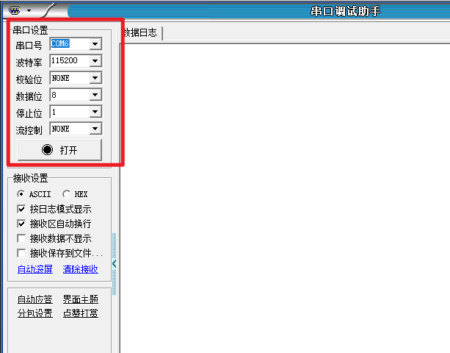
03；串口软件与传感器通讯
一 ，打开串口调试助手
1 ， 串口：（模块连
接好 ，选择栏选择）
2 ，波特率： 115200 （默认）
3 ，校验位：无
4 ，数据位：8
5 ，停止位： 1

Slide 6
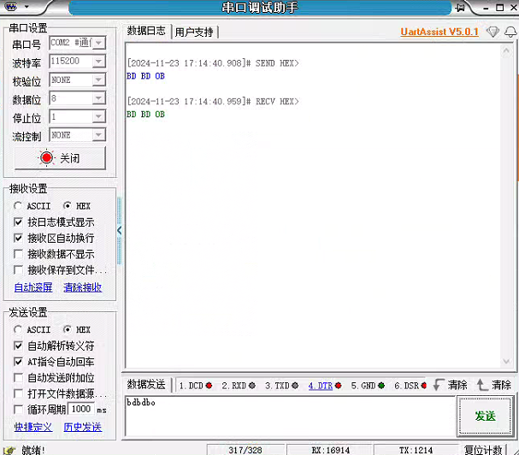
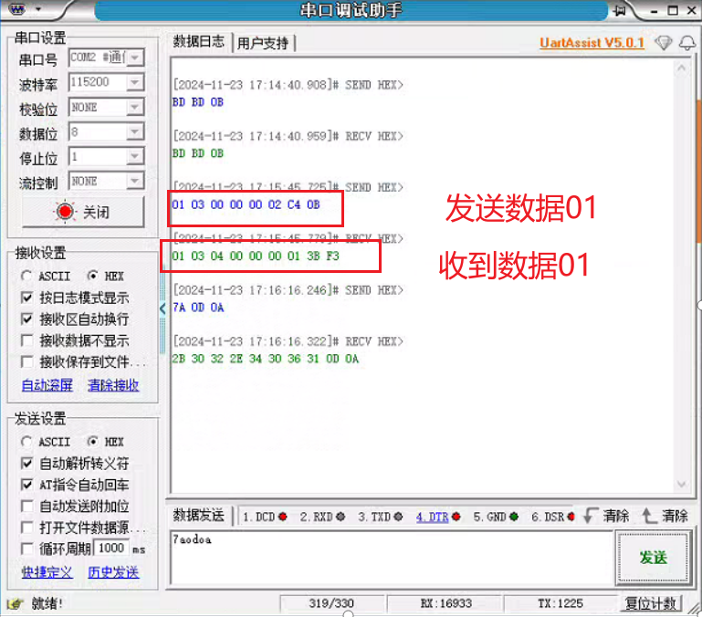
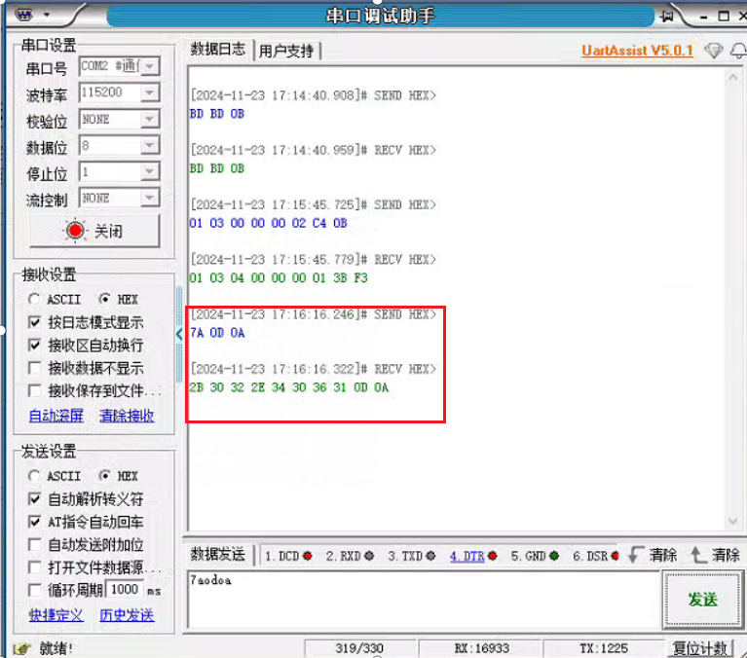
03；串口软件与传感器通讯
口 头
第一次连接的话使用全局清零指令：00050000FF008DEB，该指令无返回命令 ，注：全局清零是对链接在该上位机上的全部传感器进行当前值清零（归零），因此不会有指令返回，不论以指令以ASCII或是HEX格式发送
1 、选择 HEX
2、在输入命令:
bdbdbo, 对话框是否
返回命令 图1.
3 、输入命令：主 机输入地址码
010300000002C40B 发 送 ，对话框返回 如图2 代码。
4 ，输入命令：7aodoa,
对话框返回代码 如图3
图1 图2
图3
注意，此为单头连接

Slide 7
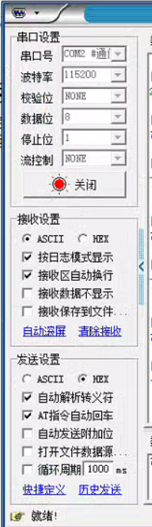
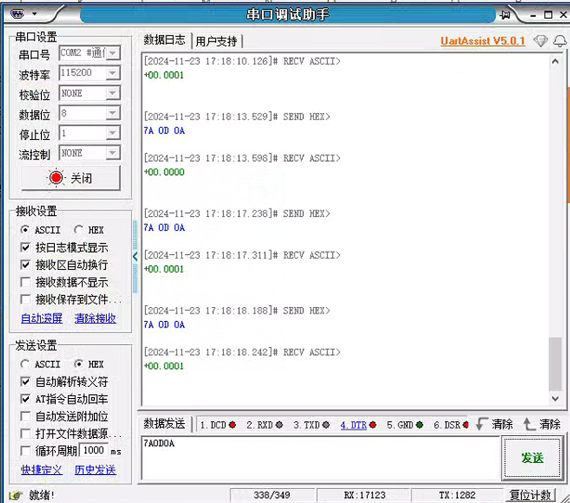

03；串口软件与传感器通讯
动态滚动测试
1、输入命令：7a0d0a
选择
按图1勾选选项后
图2 滚动显示感测头测 量数据。
ASCCL
注：在ASCII模式下使用这个指令，
返回的数值直接解析为数值
图1 图2

Slide 8
04；其他设置的修改
读取数据例：读取距离值
发送命令
010300000002C40B
地址码 | 功能码 | 寄存器地址 | 寄存器个数 | CRC码
01 | 03 | 00 00 | 00 02 | C4 0B
传感器反馈信息
0103040000CF48AFF5
地址码 | 功能码 | 字节数 | 寄存器值 距离值 | CRC码
01 | 03 | 04 | 00 00 CF 48 | AF F5
得到传感器返回的4位16进制数据后，通过16进制转10进制，得到整数数值，再除以10000，得到正确的测量数值
其中00 00 CF 48为距离信息，单位为um，转换成十进制距离为：53064 该数据信息转换为我们所需要的值距离信息需要除以10000，53062÷10000=5.3064（um）
双头读取数值
1、如果两个同时接，就需要用每个单独的读取指令轮流发送读取
2、先给每个设定好地址，然后用每个地址对应的读取指令轮流读取
读取指令
地址1指令 010300000002C40B
地址2指令 020300000002C438
地址3指令 030300000002C5E9
地址4指令 040300000002C45E

Slide 9
04；其他设置的修改
波特率修改（非modbus协议）
将波特率是115200改成实例9600
在115200波特率的通讯情况下， 向传感器发 送(16进制)bdbd a0 ， 传感器返回数据： bdbd a0说明改写成功 。 --波特率（ 9600）
将波特率是9600改成实例115200
在9600波特率的通讯情况下，向传感器发送
(16进制)bd bd b0 ，传感器返回数据：bd bd b0说 明改写成功。 --波特率（115200）

Slide 10
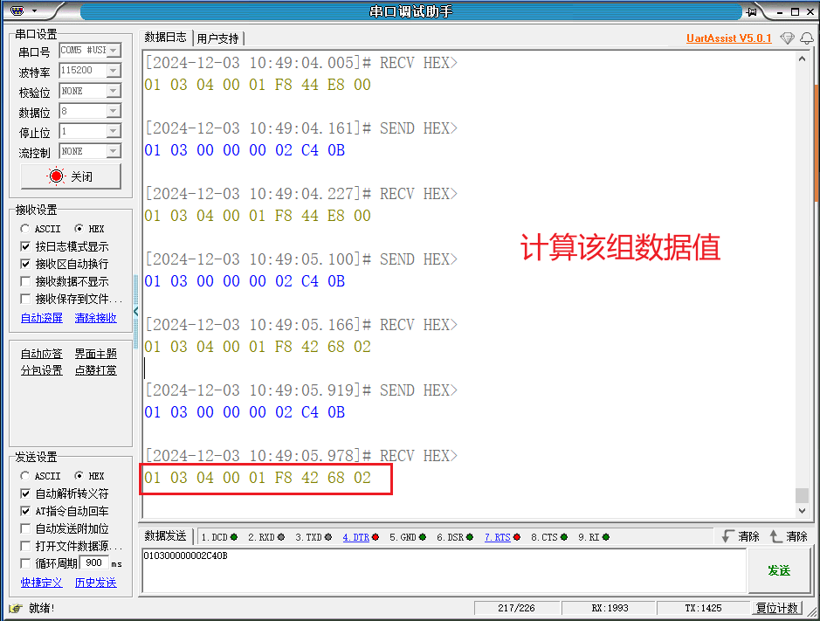
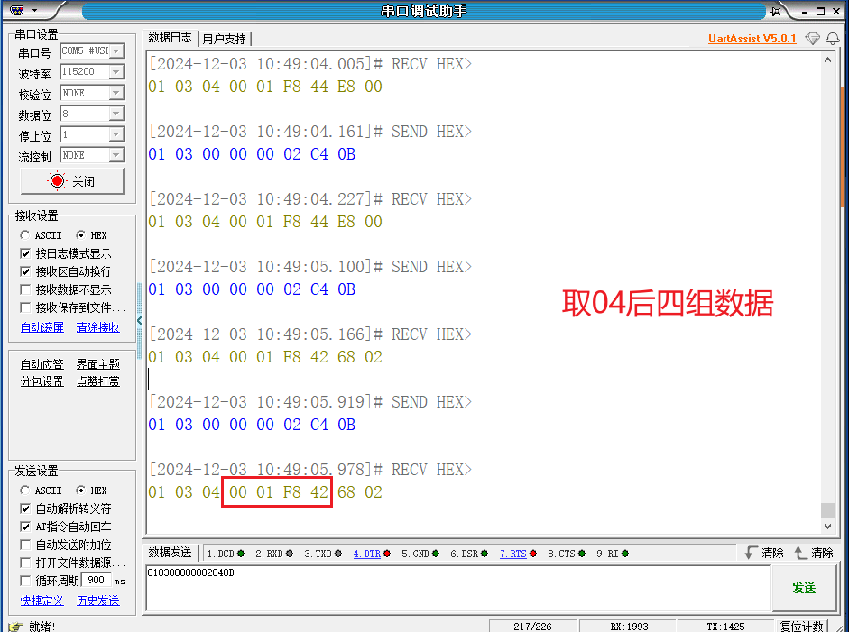
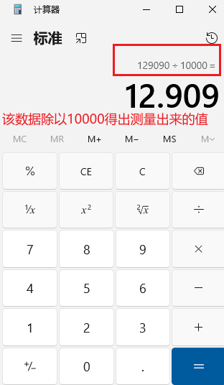
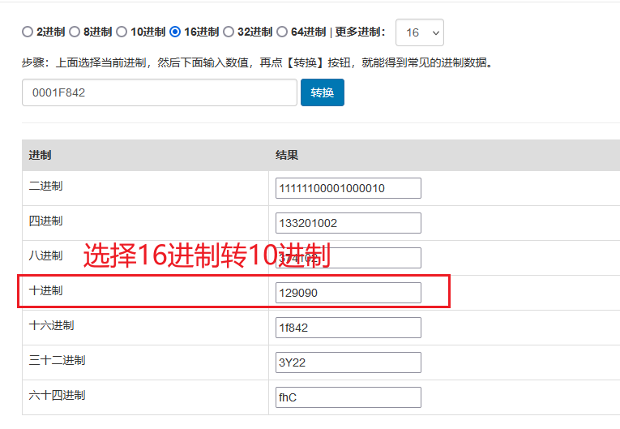
步骤一
步骤二
步骤三
步骤四

Slide 11
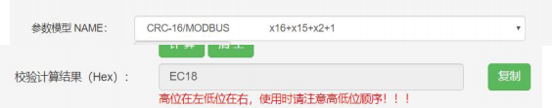
04；其他设置的修改
读取指令
地址1指令 | 010300000002C40B
地址2指令 | 020300000002C438
地址3指令 | 030300000002C5E9
地址4指令 | 040300000002C45E
清零指令
地址1指令 | 01050000FF008C3A
地址2指令 | 02050000FF008C09
地址3指令 | 03050000FF008DD8
地址4指令 | 04050000FF008C6F
地址修改指令 | ADADXX
(XX表示需要修改的地址，以16进制表示；地址1~9以01~09表示，10以后以16进制代码表示）。更改地址须一台一台单独更改，更改完成后标示好并取下，更换另一台，直到完成所有的地址更改。更改地址发送后，传感器会返回一样的指令，标示更改成功，否则失败，重新发送更改，直到成功
地址修改（非modbus协议）
例：把千分表的地址0x01改成0x02
命令：ADAD02
返回：ADAD02
此时表示地址修改成功，我们发送读取指令020300000002C438
返回值为02 03 04 00 00 00 00 C9 33，地址码为02表示修改成功
附 2 ：CRC 在线计算网站 http://www.ip33.com/crc.html
注意 ：计算结果 EC18,
写命令应该填写 18EC

Slide 12
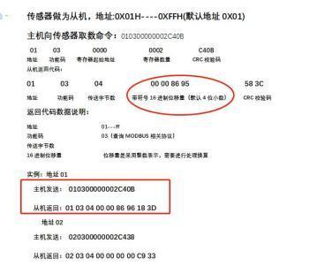
04；其他设置的修改
长串命令的解释
客户问题： 1、连PLC,软件输出的格式是什么？
答 ：连接PLC, 输出的是Modbus 协议 ， 16进制的 整数
问题2 ：0x89700001这一长串数字命令 分解是什么意思？
答 ：命令里边椭圆截取的数据 ，这个 是测量值 ，前面的表示： 比如说01是 传感器的地址 ，03是命令码 ，04是表 示我这个数字上传了四个字节 ，然后 最后在中间那个圈起来的数字是测量 值 ，最后那两位是校验码。
如果要转换成十进制 ，就在这个测量 值上除以10000

